Slide 1
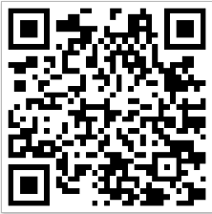
基础物理实验
绪论一
复旦大学物理教学实验中心
http://Phylab.fudan.edu.cn
http://10.107.0.71

Slide 2
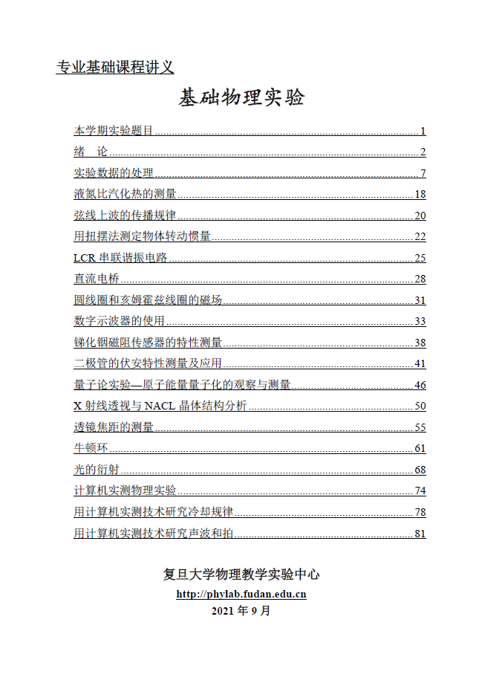
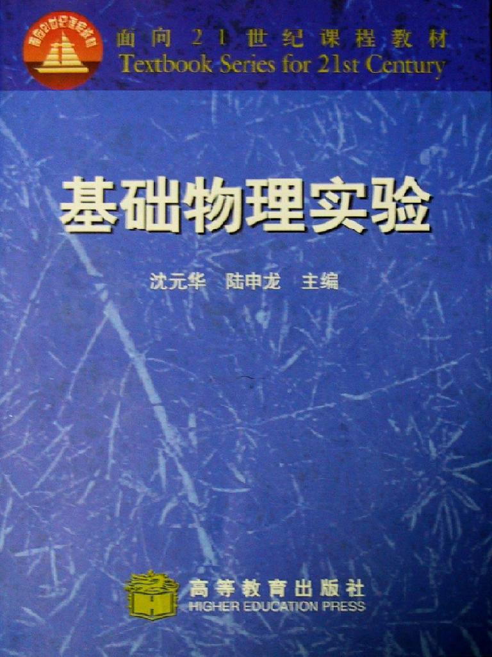
课程教材
本课程主教材
参考教材

Slide 3
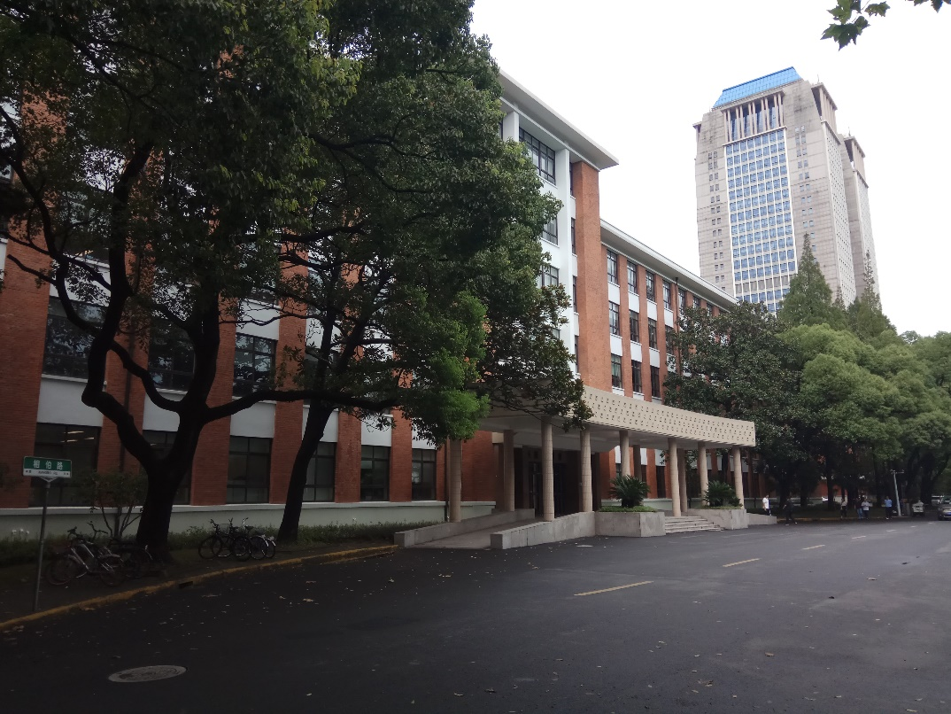
基础物理实验室地址
恒隆物理楼二楼西侧

Slide 4
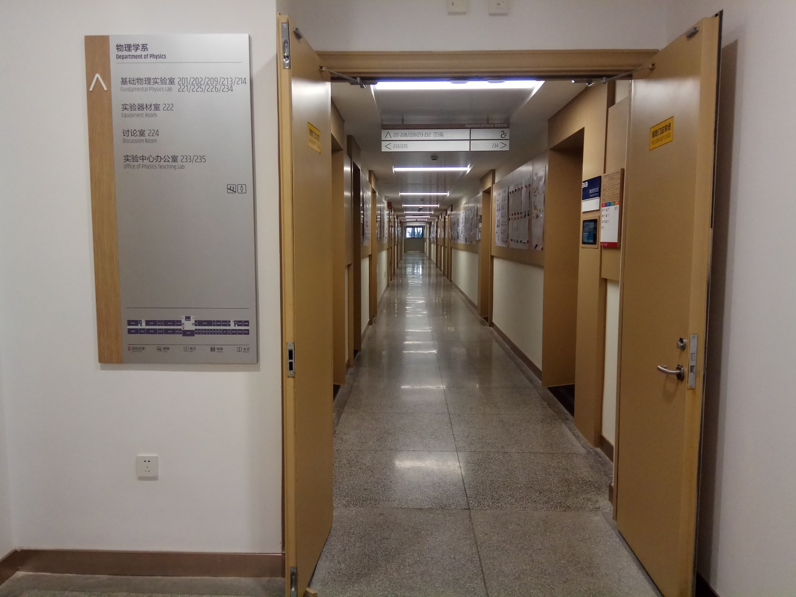
二楼西侧实验室走廊

Slide 5
绪论一的主要内容
1、课程总览
2、物理实验的重要性
3、基础物理实验课的要求
4、实验室安全教育
5、如何做物理实验

Slide 6
1. 课程总览
1.1 课程目标
1.2 什么是基础物理实验
1.3 基础物理实验的主要内容

Slide 7
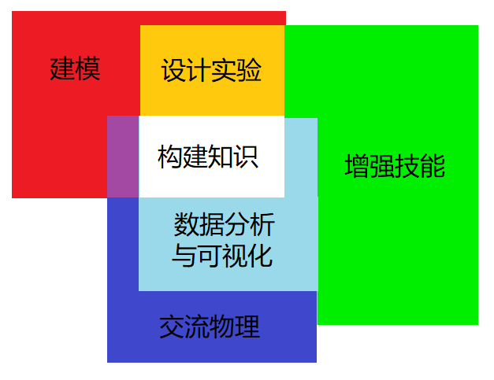
1.1 课程目标

Slide 8
1.1 课程目标
1）构建知识：像物理学家一样思考
2）建模：建立理论/实验模型，理解物理建模的过程
3）设计实验：理解实验设计思路
4）增强技能：实验方法、基本仪器的使用、实验操作技巧
5）数据分析与可视化：有效数字、不确定度评定、作图、最小二乘法数据拟合
6）交流物理：会做实验记录、书写实验报告、会用线性图及表格展示数据、会用科学术语提问和回答问题、积极参加讨论

Slide 9
1.2 什么是基础物理实验
最基本的物理实验，包括力、热、电、光及近代
物理实验。
理科、工科、医科各专业都普遍要做的物理实验。

Slide 10
1.3 基础物理实验的主要内容
1、力学：弦线上波的传播规律、转动惯量
2、热学：液氮比汽化热
3、光学：透镜焦距测量、牛顿环、光的衍射
4、电磁学：圆线圈和亥姆霍兹线圈、 谐振电路、直流电桥
5、近代前沿：量子论实验、X光实验、磁阻效应
6、现代测量技术：数字示波器的使用、计算机实测
7、实验报告：实验报告的书写、数据处理
8、劳动教育：实验课结束后10分钟

Slide 11
最美的十大物理实验
1. 用单电子做的杨氏双缝干涉实验（1961）
2. 伽利略的落体实验（1600左右）
3. 密立根油滴实验（1909）
4. 牛顿用棱镜将日光分解为七色的实验（1665—1666）
5. 杨氏用光作的干涉实验（1801）
6. 卡文迪许用扭秤测定万有引力常数的实验（1798）
7. 埃拉托色尼测定地球周长的实验（约公元前300）
8. 伽利略的斜面实验（1600左右）
9. 卢瑟福用ɑ粒子散射发现原子核的实验（1911）
10. 傅科摆的实验（1851）
https://baike.baidu.com/item/十大经典物理实验/7052845?fr=aladdin

Slide 12
地球周长是多少？
4×10³km
4×10⁴km
4×10⁵km
Notes:
地球周长40076km

Slide 13
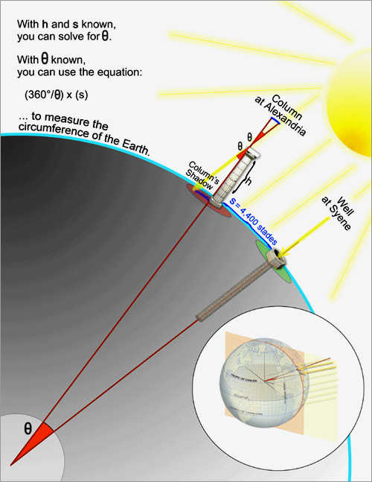
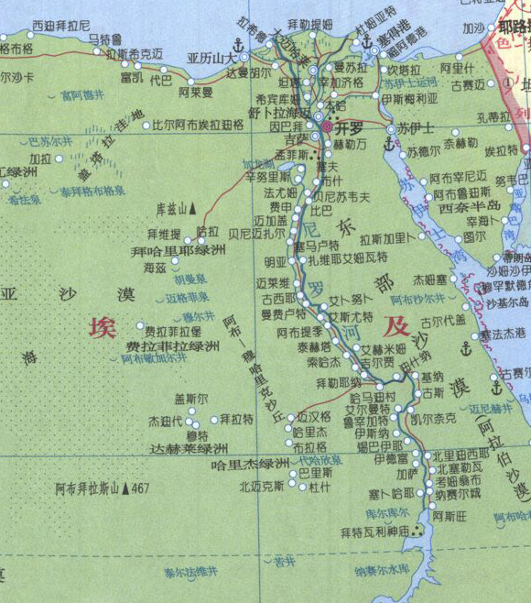
埃拉托色尼测定地球周长
亚历山大城
问题：
给你一根直杆，你能否测出地球的周长？
塞恩城
北回归线
Notes:
埃拉托色尼博学多才，他不仅通晓天文，而且熟知地理；又是诗人、历史学家、语言学家、哲学家，曾担任过亚历山大博物馆的馆长。
细心的埃拉托色尼发现：离亚历山大城约800公里的塞恩城(今埃及阿斯旺附近)，夏日正午的阳光可以一直照到井底，因而这时候所有地面上的直立物都应该没有影子。但是，亚历山大城地面上的直立物却有一段很短的影子。他认为：直立物的影子是由亚历山大城的阳光与直立物形成的夹角所造成。从地球是圆球和阳光直线传播这两个前提出发，从假想的地心向塞恩城和亚历山大城引两条直线，其中的夹角应等于亚历山大城的阳光与直立物形成的夹角。按照相似三角形的比例关系，已知两地之间的距离，便能测出地球的圆周长。埃拉托色尼测出夹角约为7度，是地球圆周角(360度)的五十分之一，由此推算地球的周长大约为4万公里，这与实际地球周长(40076公里)相差无几。他还算出太阳与地球间距离为1.47亿公里，和实际距离1.49亿公里也惊人地相近。这充分反映了埃拉托色尼的学说和智慧。
埃拉托色尼是首先使用“地理学”名称的人，从此代替传统的“地方志”，写成了三卷专著。书中描述了地球的形状、大小和海陆分布。埃拉托色尼还用经纬网绘制地图，最早把物理学的原理与数学方法相结合，创立了数理地理学。

Slide 14
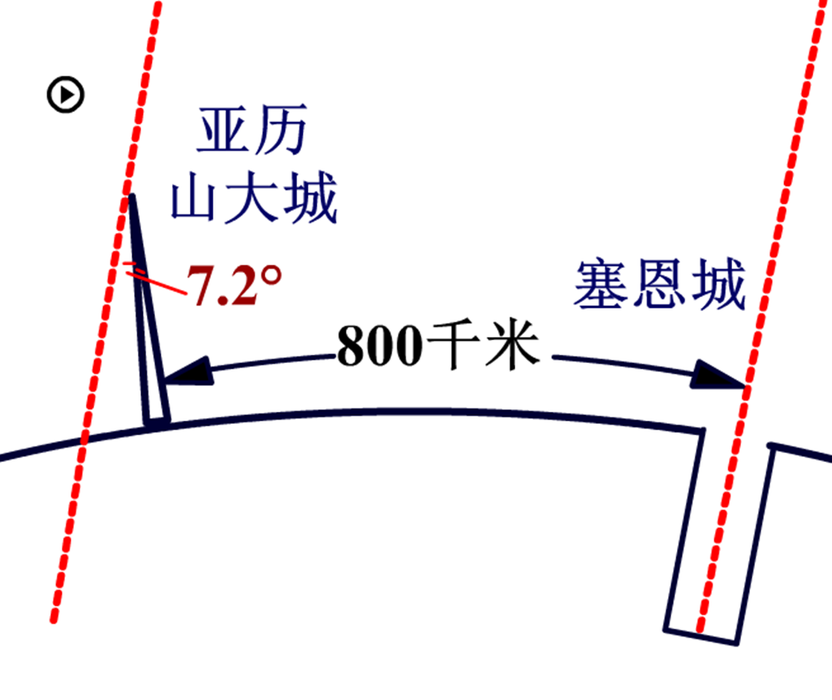
埃拉托色尼测定地球周长
L = 360° × 800 / 7.2° 千米

Slide 15
2. 基础物理实验的主要内容
2.1 物理实验在物理学研究与发展中的作用
2.2 物理实验对物理学在其他学科中应用的意义
2.3 改变轻视实践的传统观念

Slide 16
2.1 物理实验在物理学研究与发展中的作用
从物理学史看物理实验的重要性
经典物理学的建立：
力学（伽里略）
电磁学（库仑、法拉第、麦克斯韦）
光学（杨氏、菲涅耳）
近代物理学的建立：
三大发现（X光、放射性、电子）——从宏观到微观
两朵乌云（黑体辐射、迈克耳逊－莫雷实验）

Slide 17
物理学家看物理实验的重要性
牛顿：“探求事物属性的准确方法是从实验中把他们推导出来。……考察我的理论的方法就在于考虑我所提出的实验是否确实证明了这个理论；或者提出新的实验去验证这个理论。”

Slide 18
物理学家看物理实验的重要性
杨振宁：“象我这样有了一点名气的人也有不好的影响。在国内有许多青年人都希望搞我这一行（指搞理论），但是，象我这样的人，中国目前不是急需。要增加中国的社会生产力需要的是很多会动手的人。”
叶企孙：“对于象李政道这样优秀的学生，理论课可以免上，只参加考试；但实验不能免，每个必做。”

Slide 19
物理学家看物理实验的重要性
结论：物理学是一门实验科学。在物理学的发展过程中，实验是决定性的因素。发现新的物理现象，寻找物理规律，验证物理定律等等，都只能依靠实验。离开了实验，物理理论就会成为“无源之水，无本之木”，不可能得到发展。

Slide 20

以诺贝尔物理学奖为例：
80%以上的诺贝尔物理学奖给了实验物理学家。 20%的奖中很多是实验和理论物理学家分享的。
实验成果可以很快得奖，而理论成果要经过至少两个实验的检验。
有的建立在共同实验基础上的成果可以连续几次获奖。

Slide 21
可靠的实验立即获学术界承认
Heike Kamerlingh Onnes
1911 发现超导，1913年即获得Nobel奖;
巴丁、库伯、施里弗1957年理论解释超导获诺贝尔奖；
G. Bednorz and K. A. Müller
1986年发现高温超导电性，1987年立即获诺贝尔奖
高温超导的理论机制研究现在还在完善中
Notes:
The first high-T_{c} superconductor was discovered in 1986 by IBM researchers Georg Bednorz and K. Alex Müller,^{[2][3]} who were awarded the 1987 Nobel Prize in Physics "for their important break-through in the discovery of superconductivity in ceramic materials".^{[4]}

Slide 22
很多理论物理成果被实验证实后， 才获诺贝尔奖
如弱相互作用中宇称不守恒：
李政道、杨振宁1956年在理论上提出；
吴健雄3个月后开始实验，后来予以证明；
1957年底李、杨获奖。

Slide 23
2.2 物理实验对物理学在其他学科中应用的意义
材料：物性测试、新材料的发现、制备
化学：光谱分析、放射性测量、激光分离同位素
生物：各类显微镜（光学显微镜、电子显微镜、X光显微镜、原子力显微镜），DNA操纵、切割、重组以及双螺旋结构的分析
医学：诊断-X光、CT、核磁共振、超声波
治疗-放射性、激光、微波、γ刀
结论：物理实验是物理学在其他学科中应用的桥梁

Slide 24
2.3 改变轻视实践的传统观念
李约瑟之迷
为什么资本主义和现代科学起源于西欧而不是中国或其他文明？

Slide 25
解答李约瑟之迷
“儒家相信宇宙的道德秩序(‘天’)”
“他们使用‘道’一词，主要的——如果不是唯一的——是指人类社会里的理想道路或秩序。这在他们对待精神世界和知识的态度上表现得很明显。他们固然没有把个人与社会人分开，也没有把社会人与整个自然界分开，可是他们向来主张，研究人类的唯一适当对象就是人本身。因此，在整个中国历史上，儒家反对对自然进行科学的探索，并反对对技术做科学的解释和推广。”
Notes:
李约瑟《中国科学技术史,V.2, 科学思想史》P8

Slide 26
爱因斯坦在致斯威泽（J.E.Switzer）的
信中谈到科学的起源：
“西方科学的发展是以两个伟大的成就为基础的：希腊哲学家（在欧几里得几何学中）发明了形式逻辑体系，以及（在文艺复兴时期）发现通过系统的实验有可能找出因果关系。在我看来，人们不必对中国圣贤没能做出这些进步感到惊讶。这些发现竟然被做出来了才是令人惊讶的。”

Slide 27
社会上轻视实践现象--根深蒂固
《论语》：樊迟请学稼，子曰：吾不如老农。请学为圃，曰：吾不如老圃。樊迟出。子曰：小人哉，樊须也！
物理学以实验为本，但要重视实验课程学习与科学实验训练，就如逆水行舟。

Slide 28

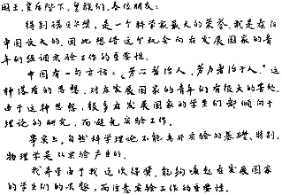
Samuel C.C. Ting
The Nobel Prize in Physics 1976
Banquet Speech
Samuel C.C. Ting's speech at the Nobel Banquet, December 10, 1976

Slide 29
国王，王后陛下，皇族们，各位朋友：
得到诺贝尔奖，是科学家最大的荣誉。我是在旧中国长大的，因此，想借这个机会向发展中国家的青年们强调实验工作的重要性。
中国有句话‘劳心者治人，劳力者治于人’，这种落后的思想对发展中国家的青年们有很大的害处。由于这种思想，很多发展中国家的学生都倾向于理论的研究，而避免实验工作。
事实上，自然科学理论不能离开实验的基础，特别是物理学更是从实验中产生的。
我希望由于我这次得奖，能够唤起发展中国家学生们的兴趣，而注意实验工作的重要性。

Slide 30
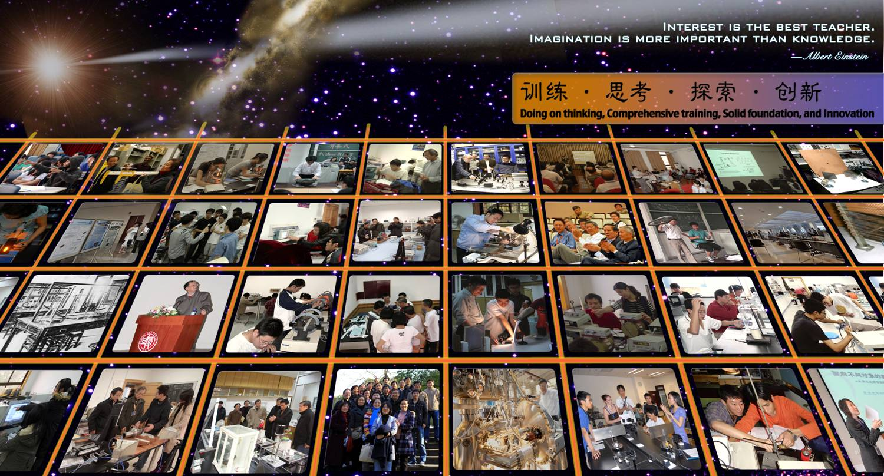

Interest is the best teacher.
Imagination is more important than knowledge.
-- A. Einstein

Slide 31
3. 基础物理实验课的要求
3.1 基本要求
3.2 常见的一些问题
3.3 以往不及格的情况
3.4 特别提醒

Slide 32
3.1 基本要求
实验前
学生在实验前应认真预习实验内容，明确实验目的、实验内容，并写好预习报告，没有预习报告不允许做实验。
按时到实验室，不得迟到和无故缺席。
迟到扣0.5分，无故迟到30分钟以上则不允许做实验，该次实验成绩为0分；
病假、事假以盖有该学生所在院系图章的请假条为准，缺席的实验必须补做；
无故缺席，以旷课论处，该实验0分。

Slide 33
3.1 基本要求
实验中
实验数据的记录不准用铅笔。
实验数据不准任意修改，测错或写错建议划去重写，并注明原因；
不可用涂改液或硬橡皮等方法把原数据抹去。
若发现在实验中或实验考核中有篡改、抄袭、伪造数据等舞弊行为，由任课老师或监考教师提供证据并由有关领导确认后，视情节轻重，分别处以本实验成绩0分、本循环实验（2次实验的总分）0分、本学期实验课0分，并参照有关规定给予行政处分。

Slide 34
3.1 基本要求
实验中
实验时应积极思考，如实记录各种实验数据和现象。
若有抄袭他人报告和数据现象，该次实验成绩计0分。
实验中应注意安全并爱护仪器设备。
实验结束，先将报告递交指导教师检查并签字，获得认可后关闭仪器电源、整理实验器材，方可离开实验室。

Slide 35
3.1 基本要求
实验后
按要求独立书写实验报告，不得抄袭别人的报告，引用需注明出处。
按时（实验结束后48小时内）将报告交到指定信箱。
迟交报告分数按80%计入成绩，超过2周不交报告，则该实验报告为0分。

Slide 36
3.2 常见的一些问题
没有及时选课—前2周的绪论课可选任一时段旁听
因故无法按时上课
如何补实验？
没有收到报告
对老师批改的报告有疑问—可以联系任课教师或者课程负责人
如何联系到任课教师—网页上有通讯录
因故无法参加考试—提前办理缓考
及时联系缺席实验室相应上课时间的任课教师或助教

Slide 37
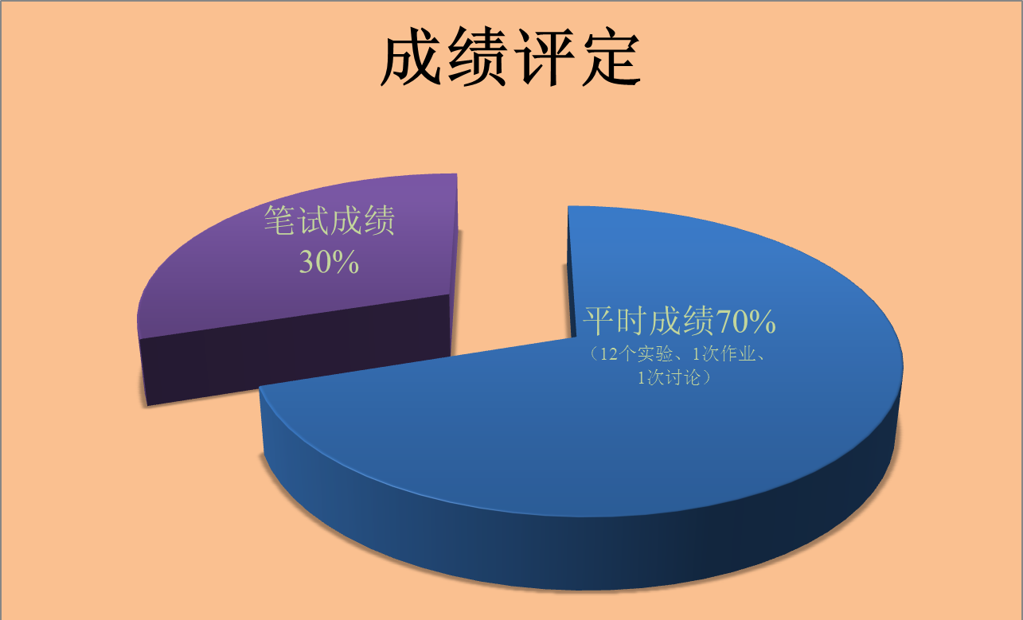
3.3 以往不及格的情况
数据处理作业、报告不交或超期交；
有旷课；
不参加期末考试；
实验操作记录和报告太差：如报告内容不完整，或主要内容错误率超过2/5；
相当比例的内容是抄袭或下载的。
笔试成绩
30%
平时成绩70%
（12次实验、绪论作业）

Slide 38
3.4 特别提醒
本课程是必修课程
本课程没有补考
本课程重修不允许免听
本课程不允许部分重修

Slide 39
4. 实验室安全教育
登陆复旦大学实验室安全教育与管理平台网站http://lsem.fudan.edu.cn/wz/
登录“安全考试系统”板块
参加“2021年实验室安全在线校级卷”考试
注意：满分100分，90分及以上的考试成绩视为合格，系统每天凌晨1:00将自动重置，成绩不合格可再次参加考试。
考试合格后请打印或截图合格证书。

Slide 40
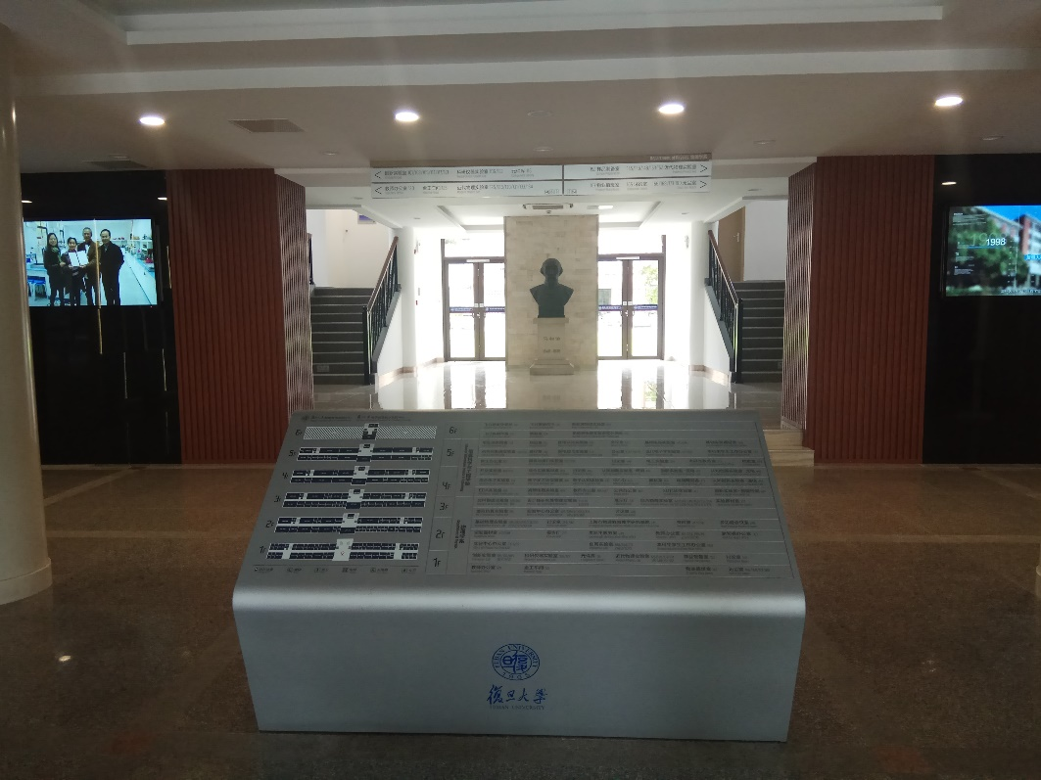
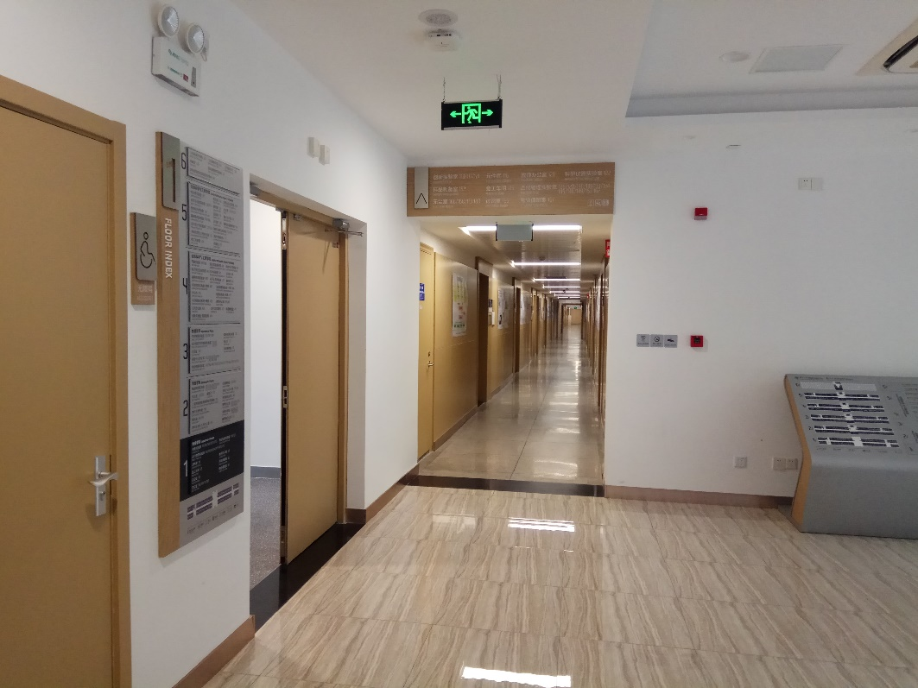
4.1 实验室安全通道
恒隆物理楼一楼大厅
恒隆物理楼一楼西侧楼梯入口

Slide 41
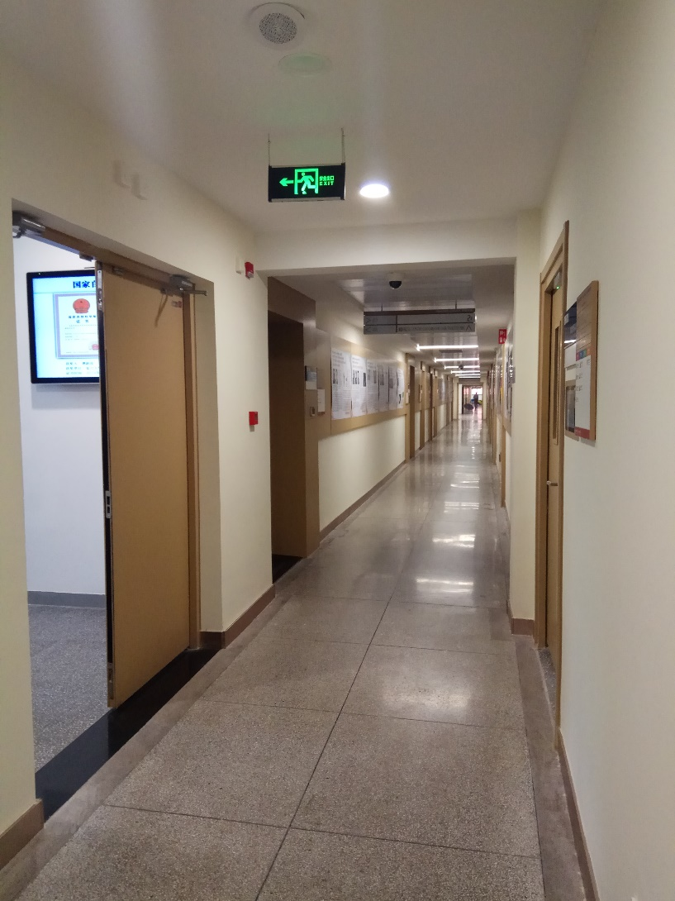
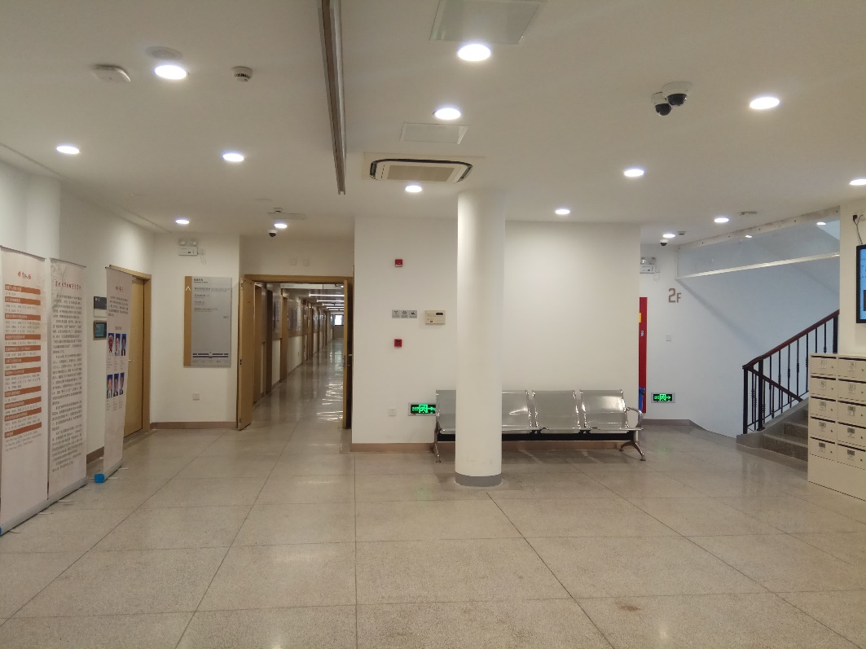
4.1 实验室安全通道
远处依次为大厅和东侧楼梯通道
恒隆物理楼二楼大厅
恒隆物理楼二楼西侧楼梯通道

Slide 42
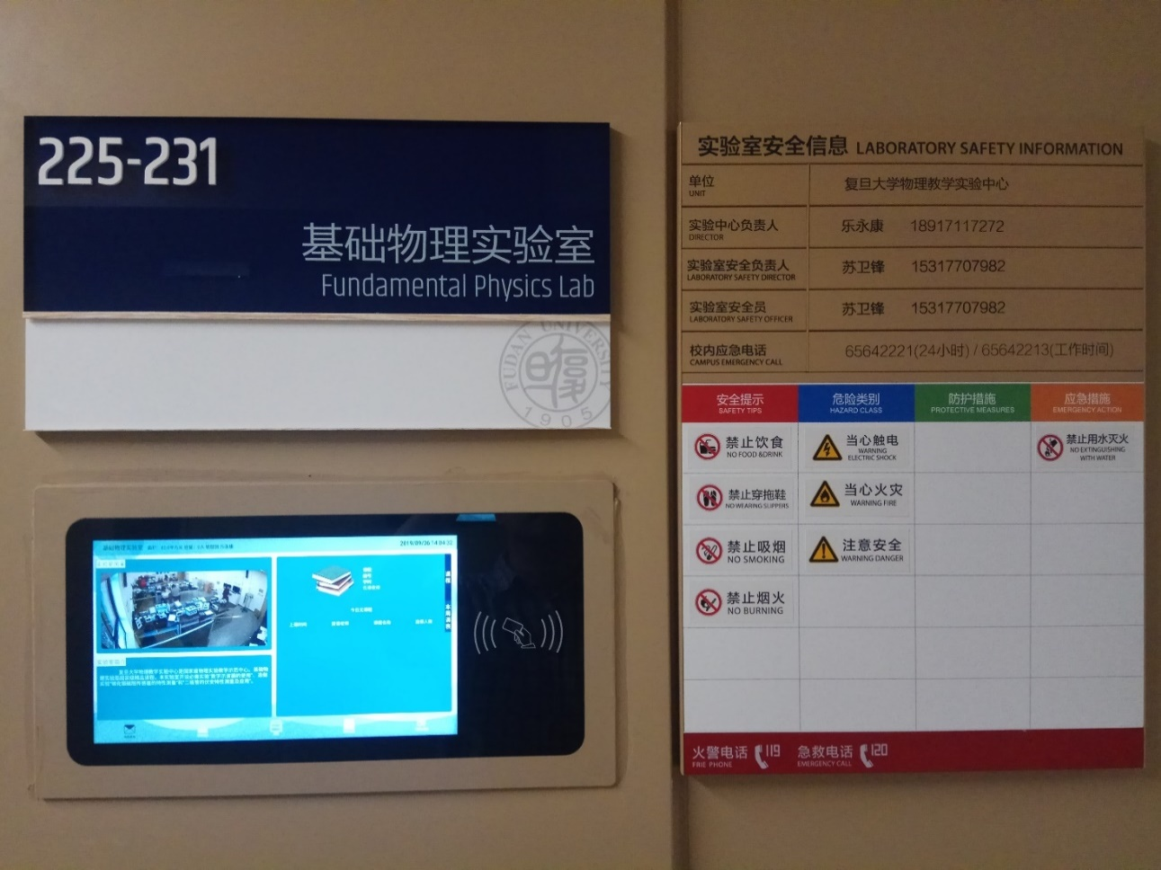
4.2 实验室安全个人须知
实验室门口的
“实验室安全信息牌”
请大家注意查看。

Slide 43
4.2 实验室安全个人须知
严格遵守实验室各项规章制度和仪器设备操作规程。
了解实验室安全防护设施，熟悉紧急情况下的疏散路线。
实验过程中保持桌面和地板的清洁和整齐，与实验无关的物品不要放在实验台上，实验结束后应及时清理。
禁止穿拖鞋，禁止在实验室内饮食和吸烟。
不在实验室从事与实验无关的活动。
离开实验室时，应确认实验室水、电、仪器等物品的安全处置。未经允许不得将实验室内仪器物品带出实验室。

Slide 44
4.3 消防安全
电器或者线路着火，首先切断电源，再用干粉或气体灭火器灭火；严禁用水灭火，以防触电或电器爆炸。
首先一定要冷静下来，如果火势不大，可尽快采取措施扑救。如果火势凶猛，要在第一时间报警，并迅速撤离。
应尽量往楼层下面走，若通道已被烟火封阻，则应背向烟火方向离开；
为了防止火场浓烟呛入，可采用湿毛巾或口罩蒙鼻，扶墙或扶手匍匐撤离。
禁止通过普通电梯逃生，切忌轻易跳楼。

Slide 45
4.4 仪器设备使用安全须知
在任课教师的指导下才可使用仪器设备做指定的实验。
在使用仪器前应阅读相关的使用说明书，了解仪器设备的使用条件（例如电源电压、额定输出功率等参数）、调节方法和参数范围、连接方法等。
仪器放置应避免其他物体遮挡散热口；避免仪器叠放在一起；避免仪器放置在桌子边缘。
首次使用在仪器连接好后，最好检查确认连接正确后再开机运行。
未经任课教师批准不得擅自拆卸和改装仪器设备。
实验完成后（报告经过签字认可），离开实验室前应关闭仪器电源。

Slide 46
5. 如何做物理实验
5.1 实验前—预习
如何写预习报告？
5.2 实验中—操作、记录、讨论
如何做实验记录？
5.3 实验后—数据处理与实验分析
如何写实验报告？
http://phylab.fudan.edu.cn/doku.php?id=course:platform
下载电子版

Slide 47
基础物理实验流程
面临的问题
回顾目标
实验前
预习
1.建模
如何写预习报告？
如何观察实验现象？
怎样做实验记录？
怎样进行数据处理？
实验讨论什么？
2.设计实验
构建知识
实验中
操作&记录
3.增强技能
3.增强技能
实验后
现象分析
数据处理
实验讨论
4.数据分析与可视化
5.交流物理(口头&书面)

Slide 48
5.1 实验前—预习
写出预习报告，没有预习不允许做实验
一、实验目的
简要地阐明为什么做实验
二、实验前应回答的问题
基础物理实验补充教材上要求在实验前应回答的问题
不用抄写题目，但表述要完整，让别人不对照题目也能明白你在回答什么问题

Slide 49
5.1 实验前—预习
写出预习报告，没有预习不允许做实验！
三、实验内容
简要地阐明如何做实验，篇幅力求简短
列出关键步骤、体现实验思路和测量对象
希望你能<带着想法 带着问题>来实验室!

Slide 50
5.1 实验前—预习
例：测量一个圆柱体样品的密度
如何做
数据表格？
如何求密度？
明确测量量，直接测量量，间接测量量。先测哪个？后测哪个？多次测量还是单次测量？哪些需要列在表格里？测量顺序？
物理量名称、单位

Slide 51
例：测量一个圆柱体样品的密度
测量次数 | 直径 | 长度左端 | 长度右端 | 长度
n | D/cm | h₁/cm | h₂/cm | h=h₂-h₁/cm
1
2
3
4
5
平均值
样品的质量M = g。
样品的密度

Slide 52
5.2 实验中—操作与记录
四、实验器材
器材的名称、型号、规格、参数。
五、实验记录
1、记录内容：
实验条件，如温度、湿度、仪器量程等；
仪器的调试过程，实验参数的确定过程等；
观察到的实验现象，也包括<异常现象>；
测量到的实验数据以及实验中的问题和想法。
2、记录要求：
直接记录，不允许打草稿后再誊写！
除了图形，一律用水笔记录。
真实且有条理，不盲目追求干净和整洁，数据修改要规范！

Slide 53
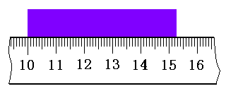
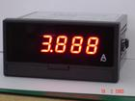
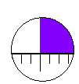
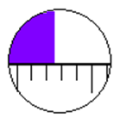
5.2 实验中—操作与记录
如何使用仪器仪表？
数字仪表的读数
左端读数为：10.00cm
右端读数为：15.25cm
估读、有效数字、单位
对于数字仪表该如何读数？

Slide 54
5.2 实验中—讨论
哑巴实验
实验中难免遇到问题，怎么办？
应对措施：讨论
讨论对象：同组伙伴，其他组同学，带教老师
讨论内容：
不可以：实验怎么做？参数调哪里？你的读数是多少？
可以：理论模型和测量模型的具体应用过程
不明白的操作目的
自己的实验现象和记录数据为什么不符合预期
实验现象或异常现象的物理机制
将讨论贯穿到实验全过程，培养思考和解决问题的能力。

Slide 55
5.3 实验后—实验报告
六、实验现象分析和数据处理（作图纸请另附）
1、实验现象分析
对象：自己实验中所记录的现象（不能”突现”自己没记的现象）
要求：不要简单重复现象记录，应对现象进行分析，解释物理机制
2、数据处理
对象：自己实验中所记录的数据（不能”突现”自己没记的数据）
要求：完整的过程，注意有效数字、单位等；
对实验结果的正确性做评估，计算结果和标准值之间的相对误差；
根据实验要求选用<不确定度评定/作图/最小二乘>等数据处理方法;
发现自己的数据有<重大错误>，不能正确计算时，怎么办？
告知老师不能按时交报告，周二下午实验室开放时间重做错误部分，值班老师签字。

Slide 56
5.3 实验后—实验报告
七、实验讨论
1、误差分析
讨论2-3条最重要的误差原因，切忌简单罗列
2、深入分析实验现象或数据
实验中自己记录的，不能“突现”自己没记录的现象和数据！
从表象，到机制，到意义，这里的分析应更加深入，不要重复之前的内容！
挖掘实验现象和实验数据之间的联系。
3、对物理模型进行讨论
本实验的理论模型是怎样被验证的？
本实验的理论模型或者测量模型还可以进行怎样的修正？
必须讨论，预留空间即可，不是越多越好，有深度和个人特色！

Slide 57
5.3 实验后—实验报告
如何做数据处理？（第2周详细讨论）
（1）有效数字
（2）不确定度评定
（3）作图
（4）最小二乘法

Slide 58
5.3 实验后—实验报告
八、 实验结论
参考格式：
通过 某现象 的观察，某数据的测量，得到 某结果，相对误差为**，验证了 某理论，说明了 某问题。（如果误差过大，则说明最重要的误差原因）
通过结论，别人完整知道你做的事情，做出的结果。
实验心得及建议
这里也很重要，你的想法可以促进教学！让人印象深刻！
教师签名：必须有，否则报告无效 日期：

Slide 59
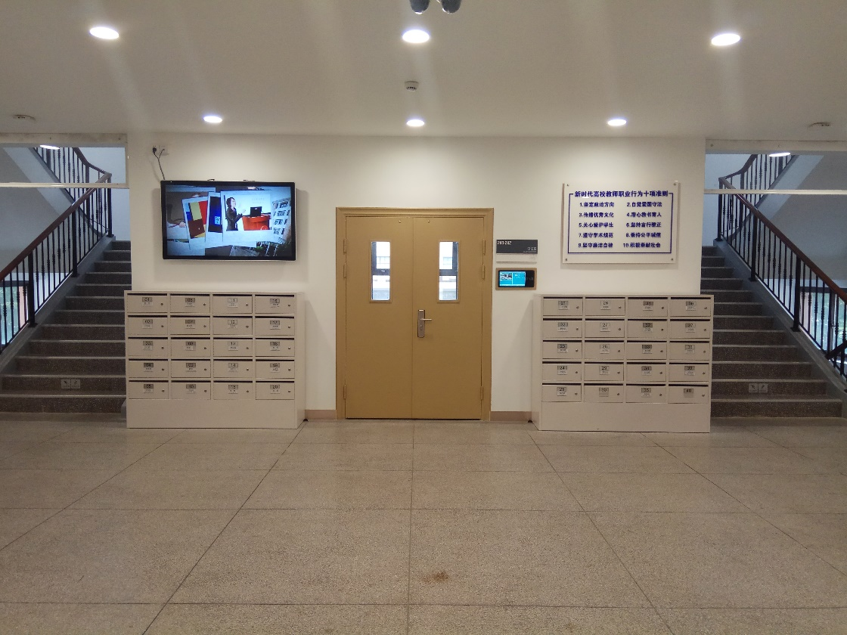
5.3 实验后—实验报告
完成实验后48小时内将报告交至二楼大厅的基础物理实验报告箱，下次实验时取报告。
注意：报告和作业两周内不交0分处理！

Slide 60
课程安排
第1周：讲课—绪论
第2周：讲课—数据处理
第3－16周：12次实验课、答疑
第17周：考试（笔试）
更多的信息请登陆物理教学实验中心网站：
“基础物理实验”课程主页
http://phylab.fudan.edu.cn/doku.php?id=course:platform

Slide 61
谢谢！

